Slide 1
Κεφάλαιο 1 Ψηφιακός Κοσμος

Slide 2
Λέξεις κλειδιά
Αναλογικός (analogue)
Ψηφιακός (digital)
Δυαδικό Ψηφίο (binary digit - bit)
Συστήματα αρίθμησης
Κωδικοποίηση

Slide 3
Ψηφιακό - Αναλογικό
Από πού προέρχεται η λέξη «ψηφιακός»;
Από τη λέξη «ψηφίον», που στα αρχαία ελληνικά σημαίνει πετραδάκι ή χαλίκι.
Από τη λέξη ψηφίο παράγεται και η λέξη ψηφιδωτό.

Slide 4
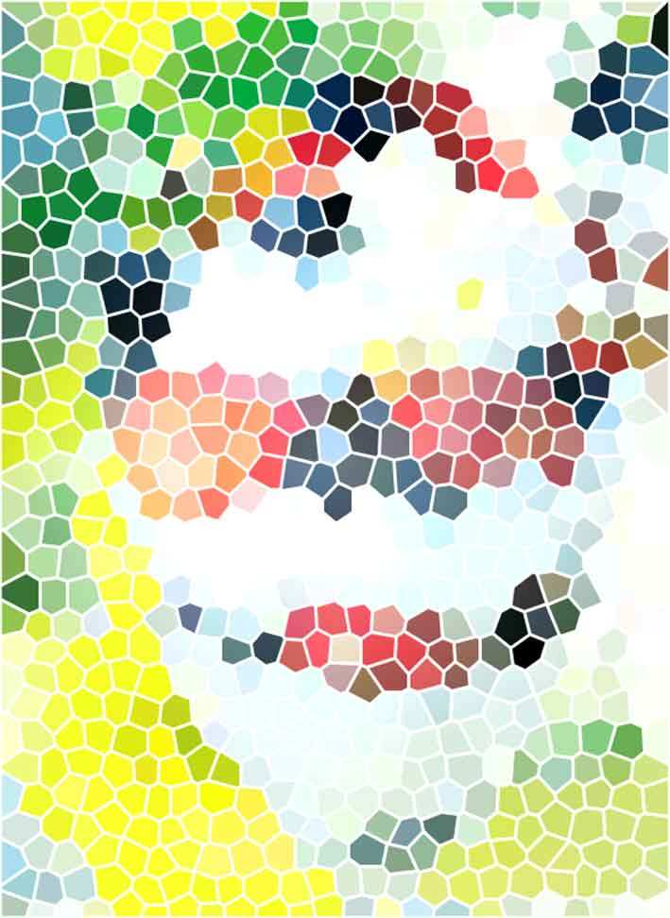
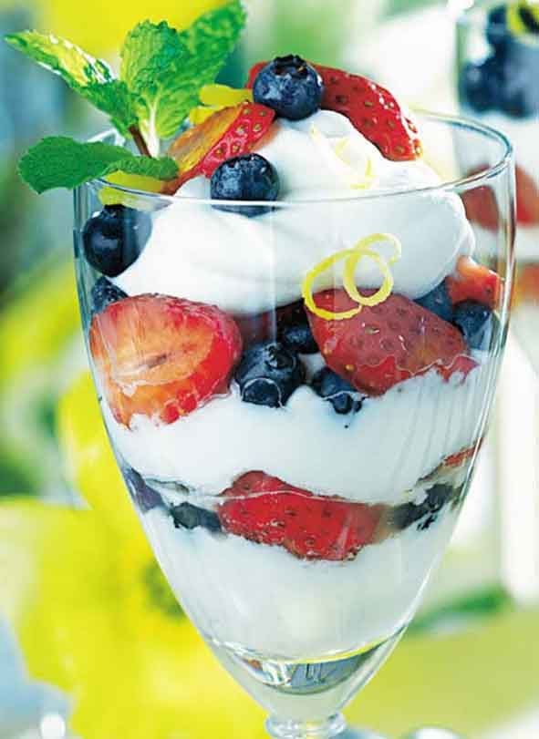
Ψηφιδωτό
Προσπαθεί να απεικονίσει αυτήν:
Εδώ είναι πρακτικά αδύνατο να διακρίνουμε όλα τα χρώματα.
Αποτελείται από συγκεκριμένο αριθμό χρωμάτων.

Slide 5
Ψηφιακό - Αναλογικό
Γενικά, με τον όρο ψηφιακό (digital), εννοούμε ένα σύστημα που παίρνει τιμές από μια ομάδα συγκεκριμένων τιμών.
Αντίθετα, όταν ένα σύστημα είναι αναλογικό(analogue), οι τιμές που παίρνει είναι συνεχόμενες και πρακτικά μη μετρήσιμες.

Slide 6
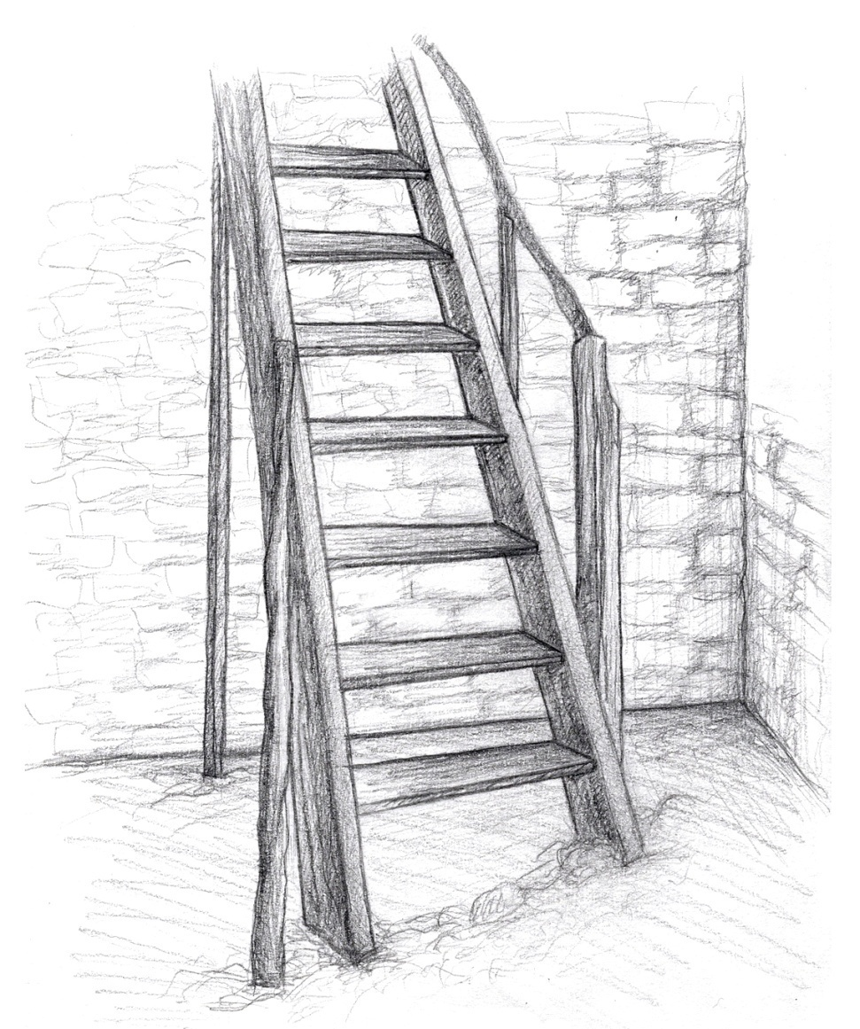
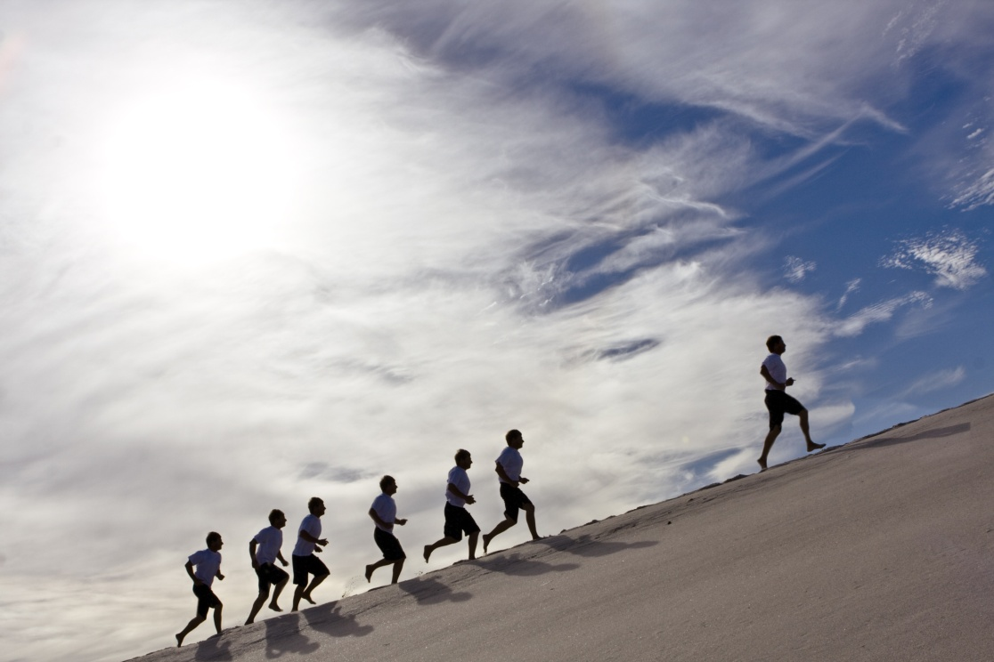

Slide 7
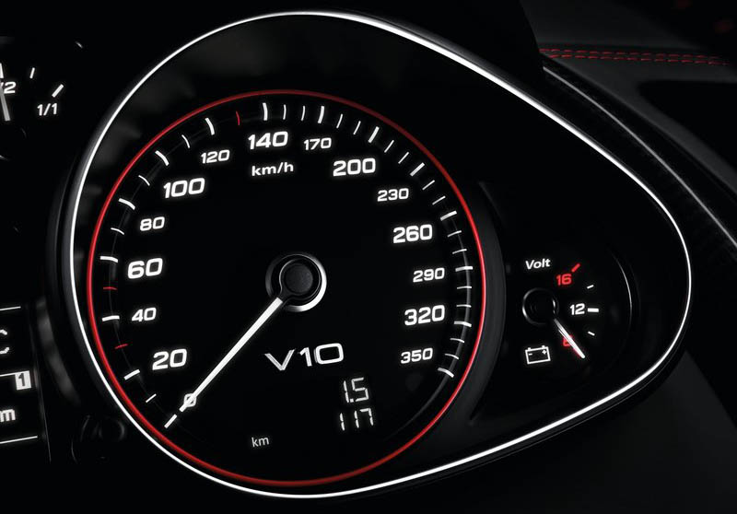

Slide 8
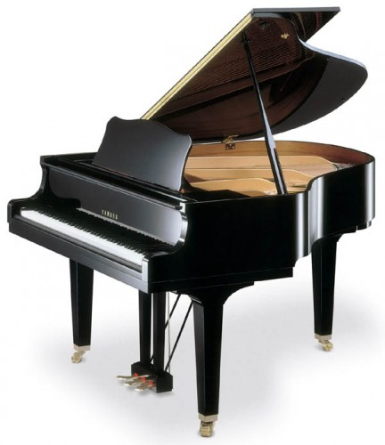
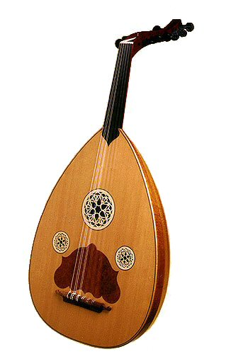

Slide 9
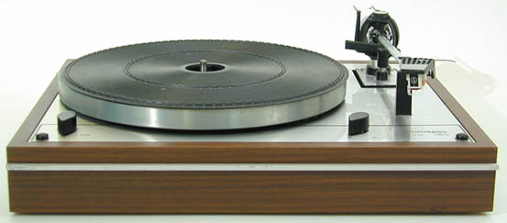
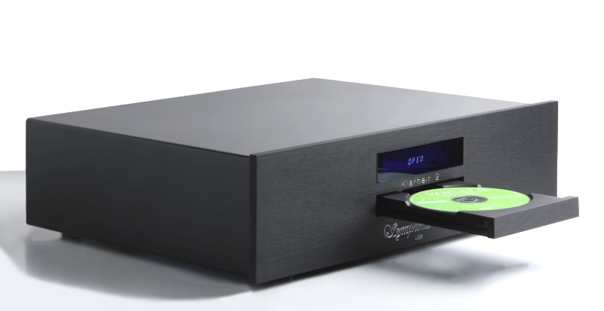

Slide 10
Ο υπολογιστής ως ψηφιακή μηχανή
δεν περνάει ρεύμα
(0)
περνάει ρεύμα
(1)
Ο υπολογιστής είναι ψηφιακός, επειδή μπορεί να χειριστεί συγκεκριμένο αριθμό καταστά-
σεων (μόνο δύο).

Slide 11
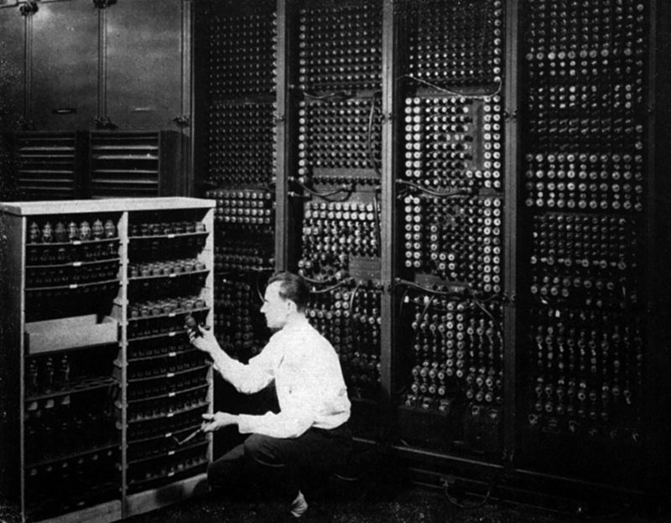
ENIAC (1946)
Έπρεπε να εκτελεί αριθμητικές πράξεις.
Τα αριθμητικά ψηφία (0, 1, 2, 3, 4, 5, 6, 7, 8, 9) του δεκαδικού συστήματος αρίθμησης δεν μπορούσαν να χρησιμοποιηθούν, αφού η κατασκευή ενός τέτοιου υπολογιστή θα ήταν εξαιρετικά πολύπλοκη.
Έτσι, χρησιμοποιήθηκε το δυαδικό σύστημα αρίθμησης.

Slide 12
Το δυαδικό σύστημα αρίθμησης
Χρησιμοποιούνται μόνο 0 και 1.
Δεκαδικό Σύστημα
0
1
2
3
4
5
6
7
8
9
10
11
12
Δυαδικό Σύστημα
0
1
10
11
100
101
110
111
1000
1001
1010
1011
1100

Slide 13
Το Δυαδικό Ψηφίο (Binary Digit – bit)
Τα δυαδικά ψηφία 0 και 1 αντιστοιχούν στις δύο καταστάσεις που «καταλαβαίνει» ο υπολογιστής.
Το δυαδικό ψηφίο, που ονομάζεται bit, παίρνει τις τιμές 0 ή 1 και είναι η βασική μονάδα πληροφορίας των υπολογιστών.
Τα δυαδικά ψηφία χρησιμοποιούνται για την παράσταση όλων των μορφών δεδομένων στον υπολογιστή: αριθμοί, χαρακτήρες, εικόνες, ήχοι κλπ.. Ό,τι βλέπουμε στον υπολογιστή ή ακούμε από αυτόν ή ό,τι υπολογίζουμε με αυτόν είναι αποτέλεσμα των κατάλληλων συνδυασμών 0 και 1.

Slide 14
Αναπαράσταση των συμβόλων - Κωδικοποίηση
Κωδικοποίηση ονομάζεται η διαδικασία της αντιστοίχισης των γραμμάτων και συμβόλων που χρησιμοποιούμε στη γραφή με έναν μοναδικό συνδυασμό από τα δυαδικά ψηφία 0 και 1.

Slide 15
Πόσα 0 και 1 χρειαζόμαστε για την κωδικοποίηση;
Εξαρτάται από το πόσα σύμβολα μας ενδιαφέρει να αντιστοιχίσουμε.

Slide 16
Ο κώδικας ASCII
Η ανάγκη να κωδικοποιήσουμε όμοια σε όλους τους υπολογιστές ένα μεγάλο μέρος από το σύνολο των συμβόλων που χρησιμοποιούμε, δημιούργησε τον κώδικα ASCII, ο οποίος κωδικοποιεί 256 διαφορετικοί χαρακτήρες (λατινικά γράμματα, κεφαλαία και μικρά, ελληνικά γράμματα, κεφαλαία και μικρά, ψηφία, σημεία στίξης, αριθμητικοί τελεστές κ.λπ.).
Στον κώδικα ASCII, κάθε χαρακτήρας αντιστοιχεί σε έναν διαφορετικό συνδυασμό 8 ψηφίων 0 και 1, δηλαδή 8 bits.

Slide 18
1 Byte (χαρακτήρας) = 8 bits
Μονάδες Πολλαπλασίων του Byte
1 KiloByte ή KB ισούται με 2¹⁰ Bytes = 1024 Bytes ≈ 1.000 Bytes
1 MegaByte ή MB ισούται με 2¹⁰ KB = 1024 KB ≈ 1.000 KB
1 GigaByte ή GB ισούται με 2¹⁰ MB = 1024 MB ≈ 1.000 MB
1 TeraByte ή TB ισούται με 2¹⁰ GB = 1024 GB ≈ 1.000 GB

Slide 19
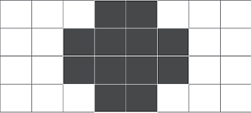
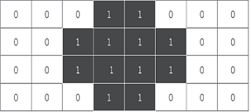
Αναπαράσταση εικόνων
Στον υπολογιστή, μια εικόνα χωρίζεται σε εικονοστοιχεία (pixel).
Αναπαράσταση μιας ασπρόμαυρης εικόνας με 0 και 1:

Slide 20
Αναλογικό ή ψηφιακό;
Ποιότητα – πιστότητα – αυθεντικότητα
Αντοχή στο χρόνο
Δυνατότητες επεξεργασίας – αποθήκευσης – μετάδοσης

